Slide 1
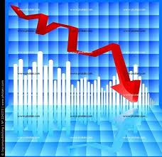
ECONOMETRIA
TEMA II
Clase 6

Slide 2
DOS NUEVOS METODOS DE REGRESION
Método de Máxima Verosimilitud
Regresión a través del origen
FORMAS FUNCIONALES DE LOS MODELOS DE REGRESION
El modelo log-lineal
Modelos Semilogarítmicos
Modelos recíprocos
El modelo logarítmico recíproco

Slide 3
METODO DE MÁXIMA VESIMILITUD (MV)
Es un método de estimación puntual, con algunas propiedades teóricas más fuertes que las del método MCO
Dado el supuesto los estimadores MV y MCO son idénticos.
El estimador de la varianza MV es sesgado en muestras pequeñas.

Slide 4
METODO DE MÁXIMA VESIMILITUD (MV)
Función de distribución normal de Yi
El último termino tiene signo negativo. Por consiguiente, la maximización de esta función es lo mismo que la minimización de este término, que es precisamente el enfoque de MCO.

Slide 5
METODO DE MÁXIMA VESIMILITUD (MV)
Consiste es estimar los parámetros desconocidos de tal manera que la probabilidad de observar los valores de Y sea lo más alta posible ( o máxima).

Slide 6
REGRESION A TRAVES DEL ORIGEN
CARACTERISTICAS
La sumatoria de los errores es diferente de cero.
El coeficiente de determinación puede dar valores negativos.

Slide 7
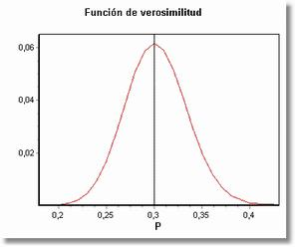
DOS NUEVOS METODOS DE REGRESION
Método de Máxima Verosimilitud
Regresión a través del origen

Slide 8
FORMAS FUNCIONALES DE LOS MODELOS DE REGRESION
El modelo log-lineal (log-log)
Modelos Semilogarítmicos
  (lin-log)
  (log-lin)
Modelos recíprocos
El modelo logarítmico recíproco

Slide 9
MODELO LOG-LINEAL (LOG-LOG)
Modelo de regresión exponencial
Este modelo es lineal en los parámetros α y ß₁ ,en los logaritmos de las variables Y y X.
LOG – LOG, DOBLE LOG, o LOG – LINEALES.

Slide 10
MODELO LOG-LINEAL (LOG-LOG)
Si los supuestos del modelo clásico de regresión lineal se cumplen:
Los parámetros pueden ser estimados por el MCO
SON ESTIMADORES MELI

Slide 11
VENTAJA
MODELO LOG-LINEAL (LOG-LOG)
El coeficiente de la pendiente ß₁ mide la elasticidad de Y con respecto a X, es decir el cambio porcentual en Y ante un pequeño cambio porcentual en X .

Slide 12
MODELO LOG-LINEAL (LOG-LOG)
Si Y representa la Cantidad Demandada de un bien y X su precio…que representa β₁?????
La elasticidad precio de la demanda

Slide 13
MODELO DE ELASTICIDAD CONSTANTE
MODELO LOG-LINEAL (LOG-LOG)
log Y
Y
Ln Q
Q
X
log X
Precio
Log del precio
(a)
(b)

Slide 14
MODELO LOG-LINEAL (LOG-LOG)

Slide 15
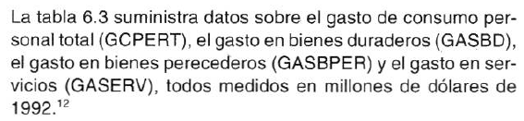
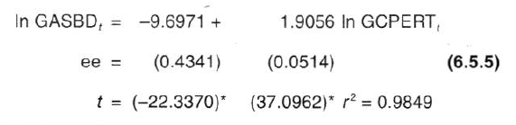

MODELO LOG-LINEAL (LOG-LOG)

Slide 16
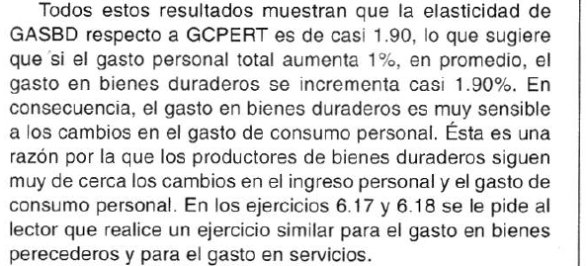
MODELO LOG-LINEAL (LOG-LOG)

Slide 17
Nos permiten medir tasas de crecimiento
MODELO SEMI-LOGARITMICOS (LOG-LIN)
Modelo en el cual la variable dependiente es logarítmica .

Slide 18
MODELO SEMI-LOGARITMICOS (LOG-LIN)
r = tasa de crecimiento en el tiempo de Y
Fórmula de interés compuesto
Tomando el logaritmo natural

Slide 19
MODELO SEMI-LOGARITMICOS (LOG-LIN)
Lineal en los parámetros

Slide 20
MODELO SEMI-LOGARITMICOS (LOG-LIN)
En este modelo el coeficiente de la pendiente mide el cambio proporcional constante o relativo en Y para un cambio absoluto dado en la variable exógena (en este caso la variable t:
Si se multiplica el cambio relativo en Y por cien, nos da el cambio porcentual o la tasa de crecimiento, en Y ocasionada por un cambio absoluto en X: Estos modelo Log-Lin miden tasas de crecimiento.

Slide 21
MODELO SEMI-LOGARITMICOS (LOG-LIN)
Tasa de crecimiento instantánea… tasa crecimiento creciente
Tasa de crecimiento compuesta o del periodo
r= (El antilogaritmo B₁ -1)*100
r= (exp(B₁)-1)*100

Slide 22
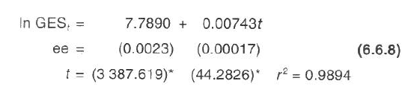

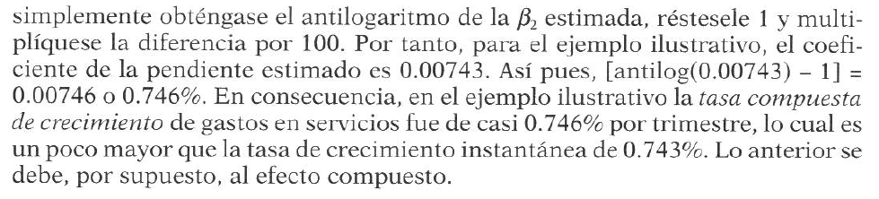
MODELO SEMI-LOGARITMICOS (LOG-LIN)

Slide 23
MODELO DE TENDENCIA
Si el parámetro es positivo se habla de tendencia creciente, si es negativo de tendencia decreciente.
Tasa absoluta no relativa

Slide 24
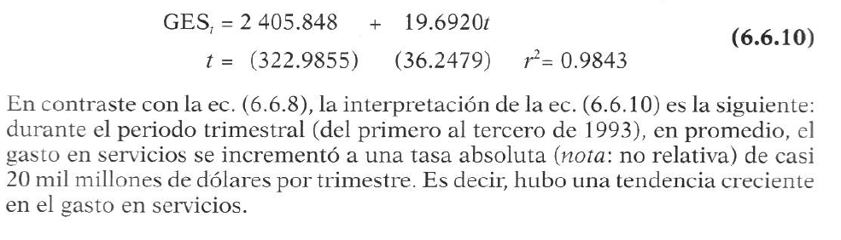
MODELO DE TENDENCIA

Slide 25
MODELO SEMI-LOGARITMICOS (LIN-LOG)
La variable dependiente es lineal pero la independiente es logarítmico
El cambio en Y es β₁ veces el cambio relativo en X

Slide 26
MODELO SEMI-LOGARITMICOS (LIN-LOG)
Debe ser multiplicado por 0.01 o lo que es lo mismo dividirlo por 100
Debe ser multiplicado por 100, dando el cambio absoluto en Y ocasionado por un cambio porcentual en X
El cambio en Y es β₁ veces el cambio relativo en X

Slide 27
MODELO SEMI-LOGARITMICOS (LIN-LOG)
PNB: Producto Nacional Bruto
OM: Oferta Monetaria
PNB= -16329.0+2584.8 lnOM r² = 0.9832
t = (-23.494) (27.549)
Valor p = (0.000) (0.0000)
Interpretación: en el período muestral un incremento en la oferta monetaria de 1% fue, en promedio, seguido por un incremento en el PNB cercano a 25.84 mil millones de dólares

Slide 28
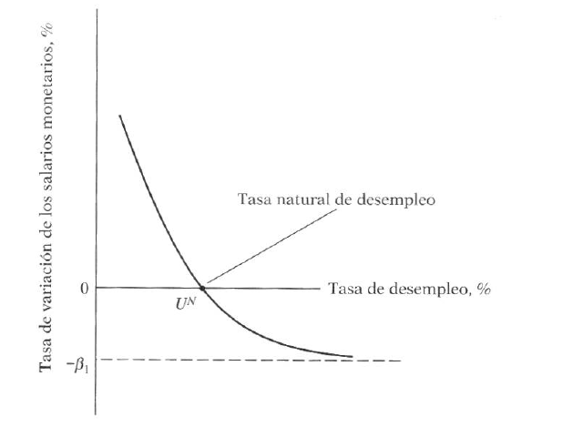
MODELO RECIPROCOS

Slide 29
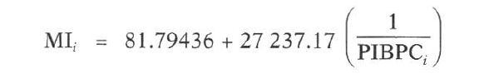
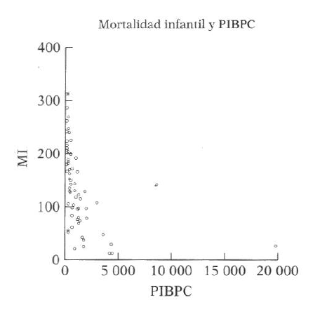
MODELO RECIPROCO

Slide 30
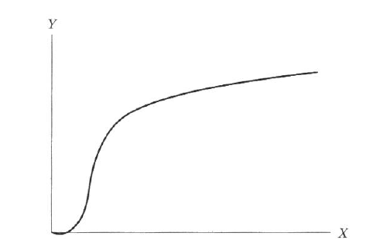
MODELO RECIPROCO LOGARITMICO
Función de producción a corte plazo

